Slide 1
Basisconcepten

Slide 2
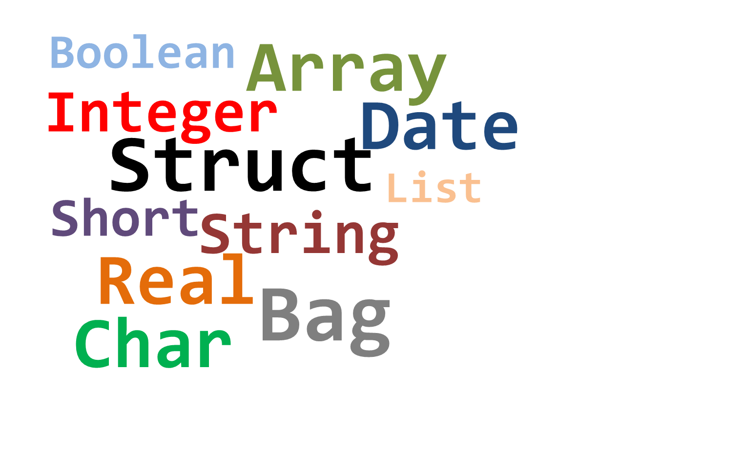

Basisconcepten
Datamodel
Structuur (datatype)
Gedrag
Regels en voorschriften
programmeren

Slide 3
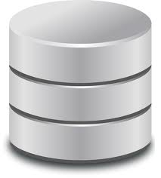
Basisconcepten
Databankmodel
Structuur
Gedrag
Data-integriteit
Regels en voorschriften
Artiest
Naam Voornaam Geboren Gestorven
Databank(systeem)

Slide 4
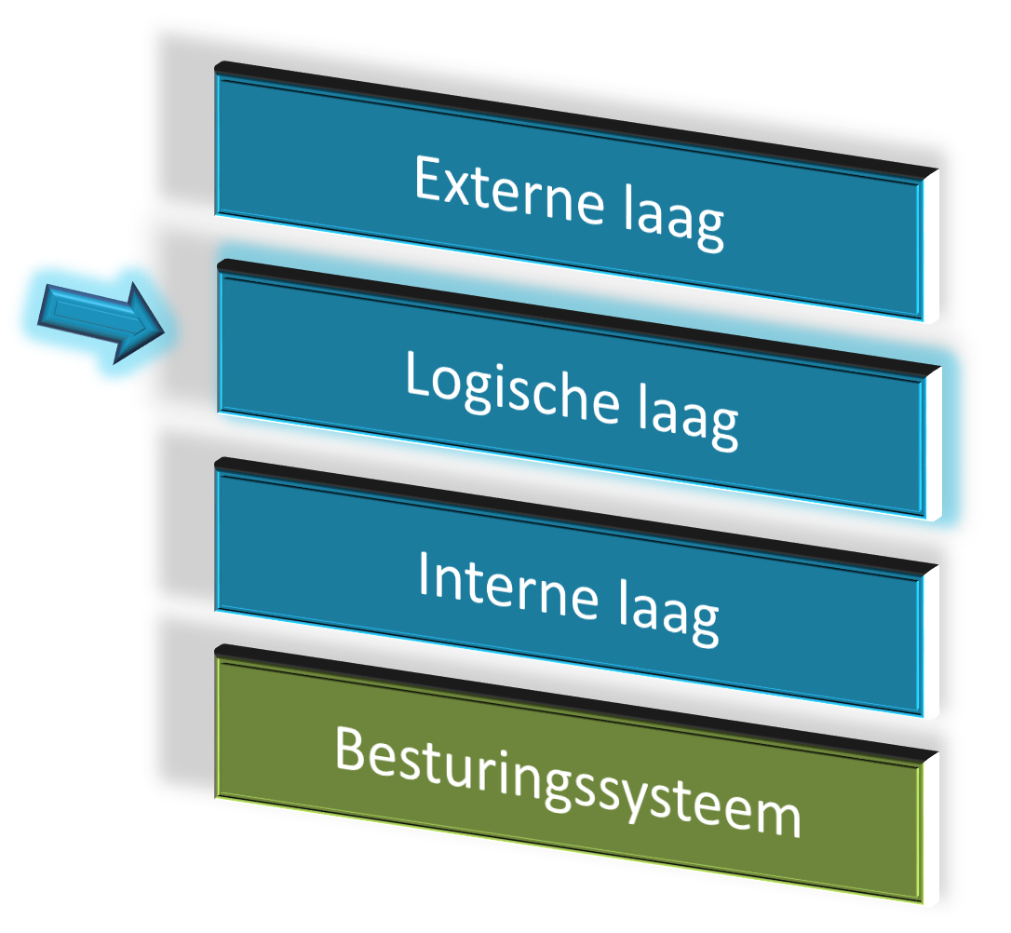
Basisconcepten
databankmodel

Slide 5
Basisconcepten
Overzicht
Operationele modellen
Structurele modellen
Semantische modellen
Verdere ontwikkelingen

Slide 6
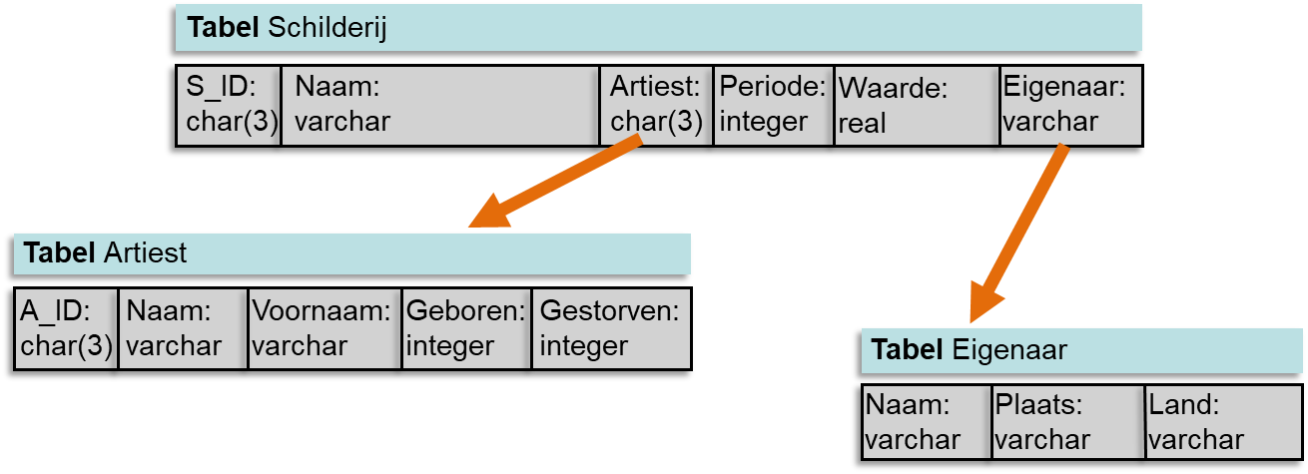
Basisconcepten
Databankschema
Opbouw en structuur van de databank volgens de voorschriften van het databankmodel
Enkel voor gestructureerde data

